Slide 1
HYPERTEXT PREPROCESSOR (PHP)
KELOMPOK 2
Farkhan (200810060)
M. Randy Oktavianus(20081010153) Faris Syaifulloh (20081010078) Rayhan Rizal M (20081010045)

Slide 2

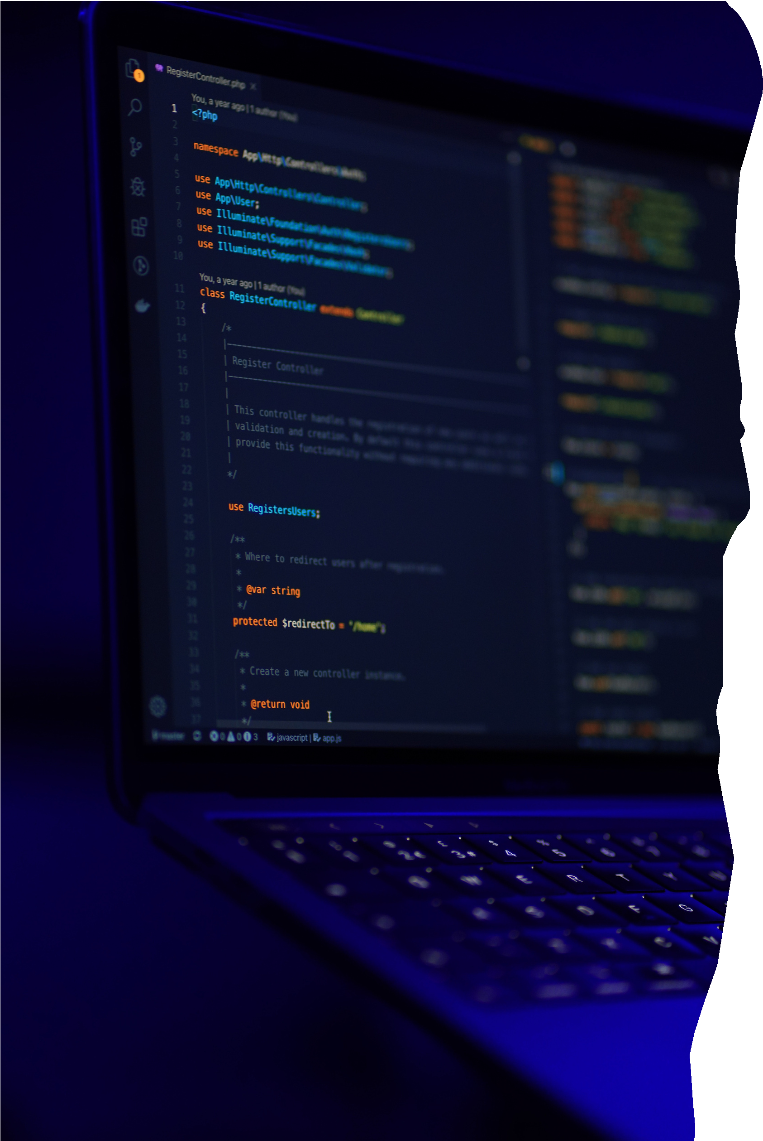



PENGERTIAN PHP HYPERTEXT PRE-PROCESSOR
PHP merupakan bahasa scripting server-side yang digunakan untuk mengembangkan situs web statis ataupun dinamis. PHP merupakan singkatan dari Hypertext Pre-processor yang sebelumnya disebut Personal Home Pages.
Script sendiri merupakan sekumpulan instruksi pemrograman yang ditafsirkan pada saat runtime. Sedangkan bahasa scripting adalah bahasa yang menafsirkan skrip saat runtime. Dan biasanya tertanam ke dalam lingkungan perangkat lunak lain.
Oleh karena PHP merupakan scripting server-side, maka jenis bahasa pemrograman ini nantinya script atau programnya dijalankan oleh server. PHP dapat disematkan ke dalam HTML, atau dapat digunakan dalam kombinasi dengan berbagai sistem template web, sistem manajemen konten web, dan kerangka kerja web.

Slide 3

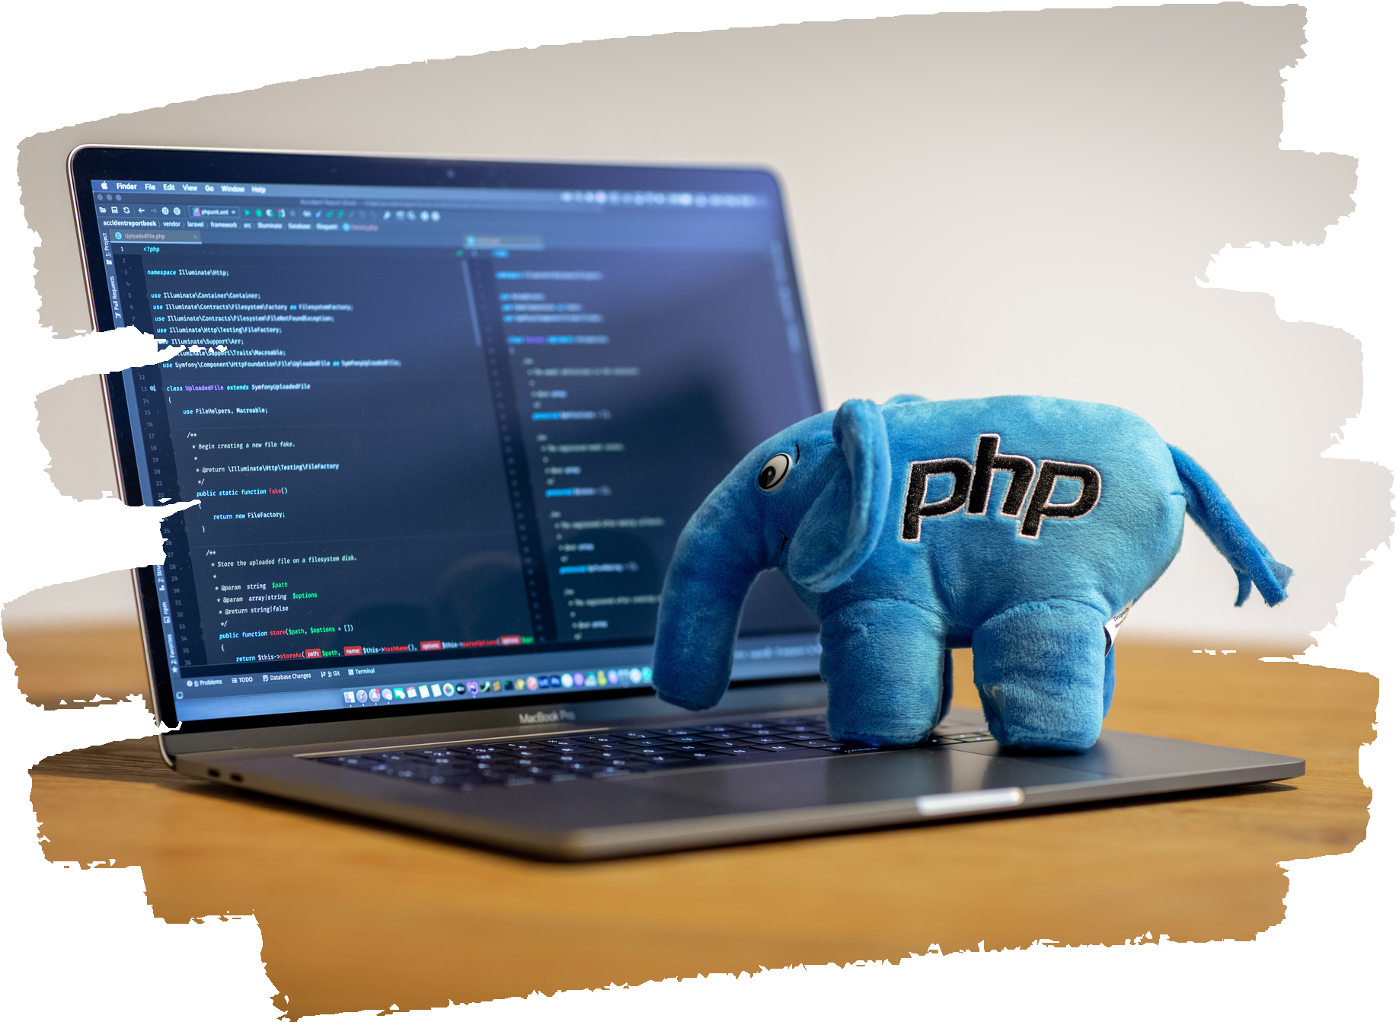

SEJARAH PHP 5
Sejarah PHP yang tercatat pada tahun 2004, yaitu ketika PHP 5 diluncurkan tepatnya pada 13 Juli 2004. Perlu kita ketahui bahwa PHP versi 5 telah mendukung penuh pemrograman object dan peningkatkan perfroma melalui Zend engine versi 2. Beberapa penambahan di antaranya meliputi PDO (PHP Data Objects) untuk pengaksesan dan koneksi database, closures, trait, dan namespaces.
PHP versi 5 memiliki sejarah php yang cukup panjang sekitar kurang lebih 10 tahun, hingga pada Desember 2014, versi ini cukup stabil, akhir dari PHP 5 adalah pada versi 5.6.3

Slide 4
SEJARAH PHP 6
Sejarah dan perkembangan PHP selanjutnya ialah bersamaan dengan PHP versi 5, yaitu pada tahun 2005 dengan versi selanjutnya, yaitu PHP 6. Namun, fokus pengembangan PHP 6 hanya dalam keperluan untuk mendukung Unicode agar PHP bisa mendukung berbagai jenis karakter bahasa non-latin.
Kemudian karena beberapa alasan seperti kurangnya programmer dan performa yang tidak memuaskan, akhirnya pengembangan PHP 6 dihentikan, di sini catatan sejarah PHP versi 6 selesai. Selanjutnya fitur- fitur yang ada pada versi 6 dimasukkan ke dalam PHP 5.

Slide 5
SEJARAH PHP 7
Sejarah dan perkembangan PHP yang tercatat pada tanggal 3 Desember 2015, yaitu dengan resmi dirilisnya PHP 7 dengan peningkatan performa dan beberapa fitur pengganti yang cukup signifikan. Karena telah menggunakan Zend Engine 3, PHP 7 diklaim berjalan 2 kali lebih cepat daripada PHP 5.6. Fitur baru yang disematkan pada php 7 di antaranya adalah combined comparison atau dikenal dengan spaceship operator "<==>", anonymous classes, dan dukungan yang lebih stabil untuk server 64-bit.
Beberapa fitur yang sudah usang seperti "deprecated" juga resmi dihapus, dan ini dapat dijadikan sebagai catatan tambahan sejarah PHP. Kemudian penulisan PHP dengan ASP style <% %> dan tag <script language=php> </script>, kedua cara ini sudah tidak bisa digunakan lagi.

Slide 6
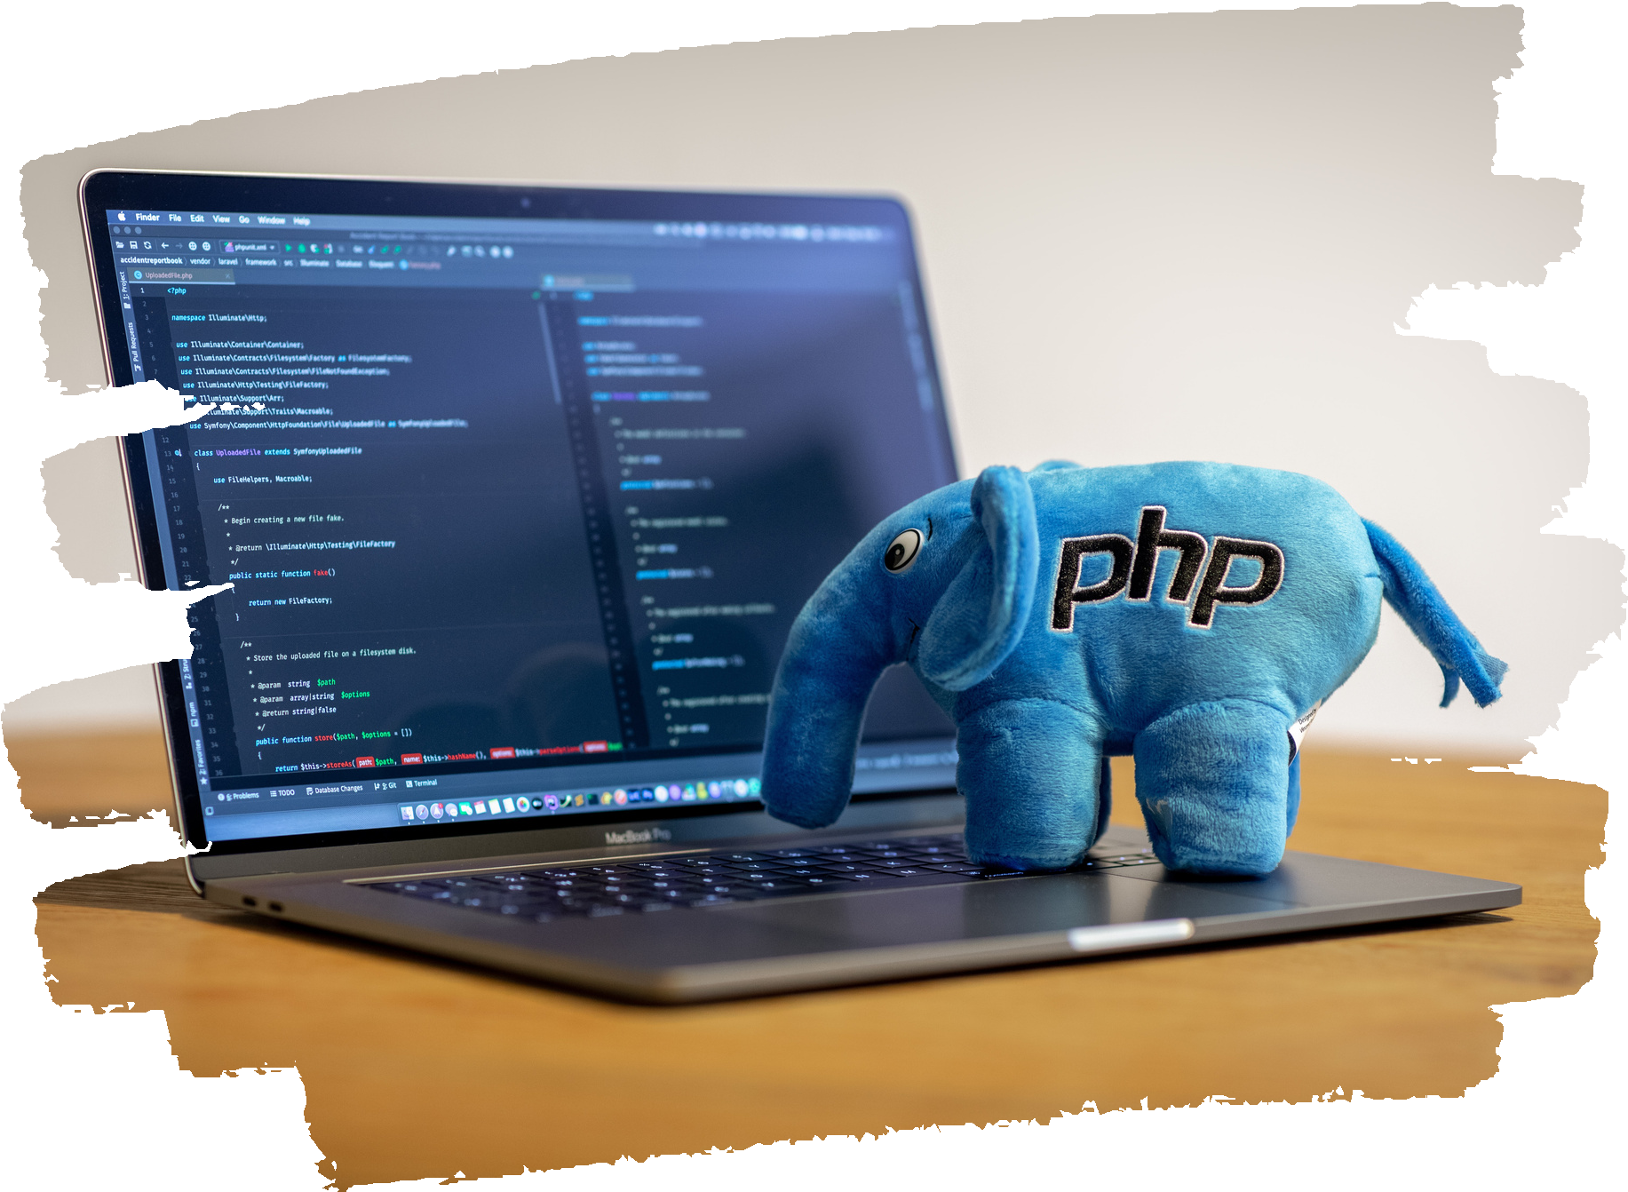
SEJARAH PHP 7
Modul mysql extension juga dihapus karena sudah diganti dengan mysqli extension. Penghapusan modul mysql extension ini sring menjadi masalah karena banyak kode program atau buku PHP lama yang masih menggunakannya.
Dalam catatan sejarah php dan perkembangannya, perlu diketahui bahwa kemudian core engine PHP 7 berasal dari proyek eksperimen PHPNG (PHP Next Generation), yang dikembangkan Dmitry Stogov, Xinchen Hui, dan Nikita Popov. Proyek ini menggunakan pendekatan modern agar PHP diproses dengan lebih cepat seperti memakai teknik just-in-time (JIT) compiler.

Slide 7
Pengertian PHP
Hypertext Preprocessor (PHP) adalah suatu bahasa pemerograman yang digunakan untuk membuat web dinamis, walau bisa juga digunakan untuk membuat program lain.

Slide 8
PHP 5
Sejarah
Pada Juni 2004, Zend merilis PHP 5.0. Dalam versi ini, inti dari interpreter PHP mengalami perubahan besar. Versi ini juga memasukkan model pemrograman berorientasi objek ke dalam PHP untuk menjawab perkembangan bahasa pemrograman ke arah paradigma berorientasi objek.
Versi PHP terakhir hingga saat ini, yaitu PHP 5.0 diluncurkan pada 13 Juli 2004. PHP 5 telah mendukung penuh pemrograman object dan peningkatan performa melalui Zend engine versi 2.
Beberapa penambahan fitur meliputi PDO (PHP Data Objects) untuk pengaksesan database, closures, trait, dan namespaces.

Slide 9
Fitur - Fitur PHP 5
Peningkatan dari kemampuan pemrograman berorientasi objek
Exception handling, yang menstandarisasi logika atas pemberitahuan kesalahan pemrograman
Peningkatan terhadap penanganan string
Peningkatan dukungan terhadap XML dan Web Service, yang menggunakan libxml2
Dukungan terhadap SQLite database server
PHP versi 5 dapat membuat file swf dan applet java

Slide 10
Kelebihan PHP 5
Salah satu kelebihan php5 adalah php5 dapat menangani OOP (Object Oriented Programming) lebih baik dari pendahulunya.

Slide 11
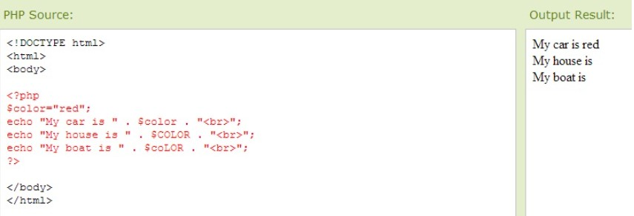
contoh syntax PHP 5.0

Slide 12
Penulisan Kode-Kode PHP
Pada dasarnya, penulisan kode bahasa pemrograman ini terbagi dua :
PHP Native
Native adalah penulisan kode PHP dari nol ketika melakukan perancangan sebuah website. PHP Native sering digunakan oleh developer yang memiliki keahlian coding cukup baik atau mereka yang ingin membuat kerangka alur yang unik dengan fungsionalitas tinggi.
PHP Framework
Ketika menggunakan framework, developer dapat memanfaatkan kerangka pengelolaan website yang sudah jadi. Artinya, tidak perlu membuatnya dari awal sehingga memudahkan pekerjaan. Framework dapat membantu developer bekerja lebih efisien dan menyelesaikan pengembangan website lebih cepat.
Beberapa Framework PHP yang populer digunakan antara lain: CodeIgniter, Laravel, Yii, Symfony dan Zend Framework.
Jika Anda sudah mahir PHP native, sangat disarankan untuk mencoba beralih ke PHP framework. Itu karena kode pada framework sudah dioptimasi sesuai standar, dari segi kecepatan maupun keamanan.

Slide 13
Ekstensi File PHP
PHP memiliki ekstensi tersendiri, Fungsi dari adana ekstensi berebedai agar server dapat mengidentifikasi file dan script PHP. File PHP harus harus disimpan ekstensi “.php” . Ekstensi file PHP yang lebih lama termasuk
1..phtml
2..php3
3..php4
4..php5
5..phps

Slide 14
Mengapa menggunakan PHP?
Banyak bahasa pemrograman di luar sana namun mengapa banyak website yang menggunakan PHP sebagai bahasa pemrograman yang utama. Berdasarkan survey yang dilakukan W3tech.com Bahasa PHP digunakan 79% website di dunia ini.

Slide 15
Mengapa menggunakan PHP?
Hal tersebut tentunya beralasan, Di bawah ini adalah beberapa alasan kuat mengapa banyak orang lebih memilih PHP dan menjadikan PHP menjadi bahasa pemrograman terpopuler :
PHP adalah merupakan bahasa yang bersifat open source dan gratis.
Proses belajar pemrograman PHP yang lebih singkat dibandingkan dengan bahasa lain seperti JSP, ASP dll.
Karena Bahasa pemrograman terpopuler, Maka komunitas banyak dokumentasi lebih besar
Sebagian besar server web hosting mendukung PHP secara default tidak seperti bahasa lain seperti ASP yang membutuhkan IIS. Ini menjadikan PHP pilihan yang hemat biaya.
PHP diperbarui secara teratur untuk mengikuti tren teknologi terbaru.
PHP adalah bahasa scripting sisi server ; yang berarti hanya perlu menginstalnya di server dan komputer klien yang meminta sumber daya dari server tidak perlu menginstal PHP; hanya peramban web saja sudah cukup.
PHP bekerja sama dengan MySQL ; Hal ini tidak berarti dapat menggunakan PHP dengan sistem manajemen basis data lainnya. Anda masih dapat menggunakan PHP dengan Postgres, Peramal, MS SQL Server ODBC dll.
PHP adalah bahasa lintas platform; yang berarti dapat pada aplikasi di sejumlah sistem operasi yang berbeda seperti windows, Linux, Mac OS dll.

Slide 16
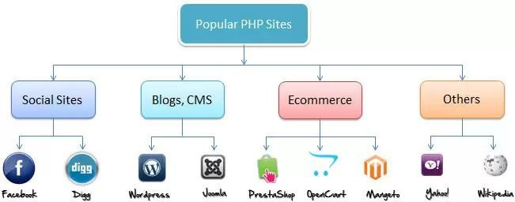
Pangsa Pasar PHP
Sesuai dengan survei tadi jika 79% website menggunakan PHP dan data tersebut menunjukkan lebih dari 20 juta website telah menggunakan PHP. Maka dari itu pangsa pasar PHP tidak diragukan lagi. Nah berikut ini beberapa situs populer yang menggunakan PHP

Slide 17
Fungsi PHP
Secara umum, fungsi PHP adalah digunakan untuk pengembangan website. Baik website statis seperti situs berita yang tidak membutuhkan banyak fitur. Ataupun website dinamis seperti toko online dengan segudang fitur pendukung.
Namun, penggunaan PHP tidak terbatas pada pengembangan website saja, lho. Karena fleksibilitasnya yang tinggi, PHP juga bisa digunakan untuk membuat aplikasi komputer sekalipun.

Slide 18
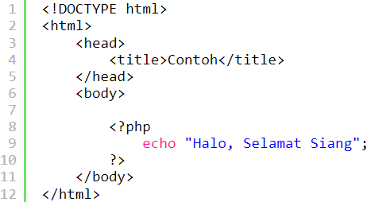
Contoh kode dari PHP
Adapun Contoh PHP Dalam berbagai bahasa pemrograman lainnya
1. HTML

Slide 19

Output
Seperti terlihat kode PHP disisipkan di dalam body HTML. Dengan perintah echo, browser memunculkan hasil teks yang diinstruksikan.

Slide 20
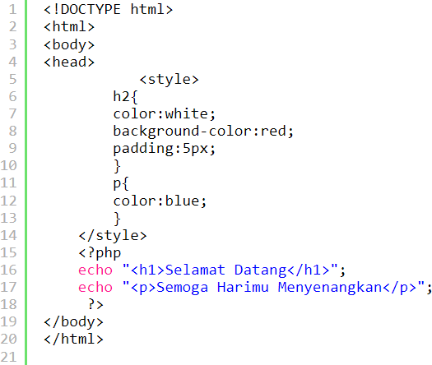
2. CSS
Berikut ini adalah contoh penggunaan gabungan dengan HTML dan CSS:

Slide 21
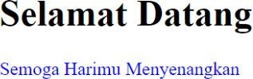
Output
Ketika digunakan bersama dengan CSS, output yang diberikan tentu memiliki atribut CSS seperti warna dan ukuran font yang berbeda sebagai berikut:

Slide 22
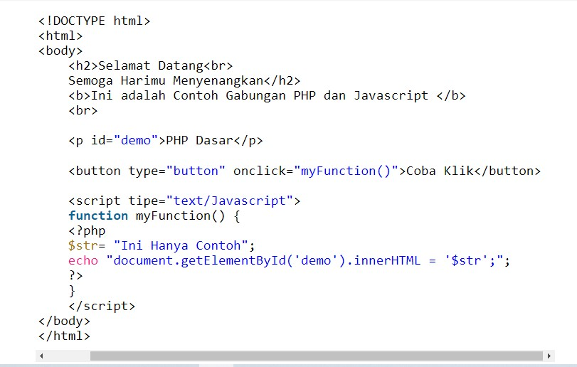
2. JavaScript

Slide 23
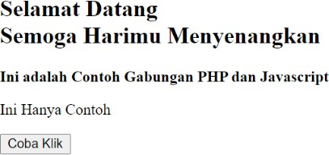
Output
Berdasarkan kode-kode di atas, browser akan menampilkan output sebagai berikut:

Slide 24
Kesimpulan
PHP adalah bahasa pemrograman yang digunakan untuk mengembangkan website dinamis dan berjalan pada server side scripting. Keunggulan dari PHP terletak pada proses integrasi sistem dengan server serta database. Untuk struktur penulisan dari PHP terbagi menjadi dua jenis, yaitu native dan framework. Dimana, framework yang sering digunakan saat ini adalah CodeIgniter (CI) dan Laravel.

Slide 25
DAFTAR PUSTAKA
https://www.jagoanhosting.com/blog/pengertian-php/ https://www.rajaputramedia.com/belajar-php/sejarah-php-dan-perkembangannya.php

